Slide 1
ORIENTACIONES LENGUAJE TRANSICIÓN

Slide 2
Seres en construcción con
preguntas al mundo, con anhelos de
conocer y con posibilidades de
formar parte de la sociedad del
conocimiento.
«Cultivar los sentidos y enseñar a los niños a hablar»
Jan Amos Comenio. La Didáctica Magna (1592-1670).

Slide 3
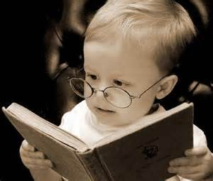
La educación infantil conductista
Actividades de aprestamiento, tanto para el desarrollo de habilidades mentales como de destrezas motoras; es así como aparecen la prelectura, la preescritura y la prematématica, cuya finalidad era “preparar” a niños y niñas para los aprendizajes básicos de la escuela primaria.

Slide 4
La Escuela infantil constructivista.
Todo proceso educativo debe tener un punto de partida, que es el nivel de desarrollo del estudiante.
Asegurar la construcción de aprendizajes significativos.
Posibilitar que los estudiantes realicen aprendizajes significativos en forma autónoma.
Procurar que modifiquen durante el proceso de aprendizaje sus esquemas de conocimiento.
Establecer durante el proceso de enseñanza-aprendizaje relaciones ricas y novedosas entre el nuevo conocimiento y los ya existentes, como medio para modificar los esquemas de conocimiento.

Slide 5
La educación infantil y la pedagogía crítica
Rechazan los programas y estrategias pedagógicas que privilegian una visión única y limitada del desarrollo infantil y el aprendizaje, donde se invisibilizan la diversidad de contextos y sentidos del aprendizaje.
La escuela debe poner en contacto a los estudiantes con el conocimiento, desde una perspectiva histórica, enfatizando que el conocimiento es un producto social que resulta de la representación mental que un grupo social construye, a lo largo del tiempo.

Slide 6
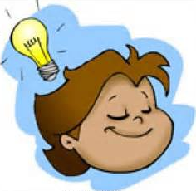
La educación infantil en los albores de un nuevo milenio
Paulo Freire “más que un cambio de época es una época de cambio”
Delors (1996), específica los cuatro aprendizajes y competencias esenciales para la educación del futuro:
Aprender a conocer, aprender a hacer, aprender a ser y aprender a convivir.

Slide 7
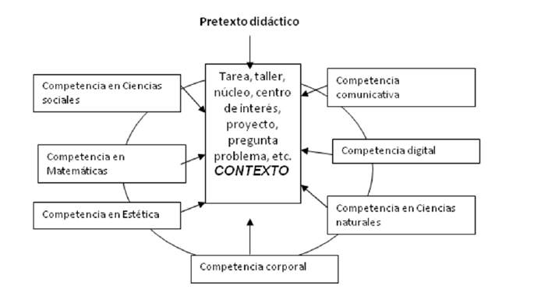
CÓMPETENCIAS EN TRANSICIÓN

Slide 8
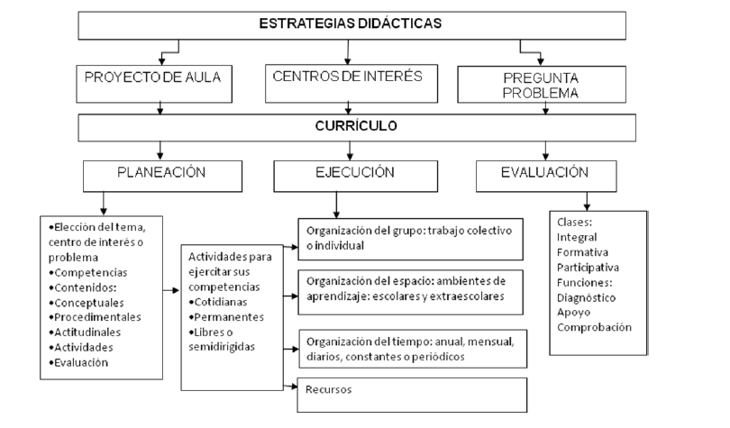

Slide 9
COMPETENCIAS COMUNICATIVAS
A más formas de comunicación mejores posibilidades de expresión y comprensión.
Interrelación con las demás competencias.
A través del lenguaje el niño da significado al mundo que le rodea.
Aprendemos a usar el lenguaje según el contexto verbal real en que vivimos.

Slide 10
La competencia comunicativa debe permitir:
a. Leer comprensivamente.
b. Escribir diferente tipo de textos de circulación social.
c. Elaborar discursos orales significativos

Slide 11
El nuevo entorno comunicativo del siglo XXI exige
1) Presencia de las nuevas tecnologías de la comunicación (TIC).
2) Fuerte posicionamiento de los lenguajes multimedia.
3) Eminente predominio de la lengua escrita sobre la oral.

Slide 12
En los niveles de educación inicial implica:
Entender que leer y escribir se puede hacer sin dominar el código alfabético.
Superar la idea de que escribir es un ejercicio exclusivamente motriz y que tal es la misión de la Educación en el grado de transición.
Trabajar en clase los textos escritos que circulan socialmente.
Coordinar los logros de aprendizaje con el profesorado de los siguientes niveles de enseñanza (primero y segundo) para establecer que los niños accedan al código alfabético y a la escritura formal de manera significativa.

Slide 13
Introducir la enseñanza de aprendizajes formales de la expresión oral que los descentre (el respeto a los turnos de conversación, la idea de que al hablar se debe aportar información nueva, la educación en la escucha para interpretar lo que los otros dicen).
Superar la concepción reduccionista de la alfabetización que la limita a la apropiación de los signos lingüísticos, para ampliarla a la adquisición y uso de los múltiples signos y códigos que se utilizan en los procesos comunicativos en la denominada sociedad del conocimiento.
Entender la alfabetización como un proceso de adquisición y dominio de varios lenguajes, lo que se denomina multialfabetización.

Slide 14
¿Quiere esto decir que ahora, con la nueva reforma, en transición se tiene que aprender a leer y a escribir alfabéticamente?
Según lo pidan los estudiantes
¿Qué tiene que hacer, entonces, la mamá comunitaria, la jardinera, el profesorado de transición?
Crear andamiajes –favorecer el paso de la lengua oral a la escrita.

Slide 15
Los niños inician el aprendizaje conceptual de la lectura mediante:
a) El uso de la lectura y la escritura con propósitos reales.
b) Las demostraciones espontáneas de los adultos que leen y escriben en su entorno.-su interacción con los padres y otras personas alfabetizadas.
c) Sus propias exploraciones del material escrito.

Slide 16
EL CAMINO DE LA ESCRITURA
Jugar
Dibujar
Escrituras prealfabéticas
Escritura alfabética básica

Slide 17
Hay que tener claro que…
El alcance y dominio del código alfabético no es la meta al comienzo de la primera infancia. Pero volvemos e insistimos: leer es mucho más que sonorizar letras.
Se puede decodificar alfabéticamente y no saber leer, porque leer es comprender, tener hábitos lectores, hacer parte de una comunidad lectora.

Slide 18
Hay que tener claro que…
El acto lector es mucho más complejo y en la Educación se requiere el apoyo de tres actores fundamentales:
familia, profesores y bibliotecarios.

